Slide 1
Podaj pojęcie

Slide 2
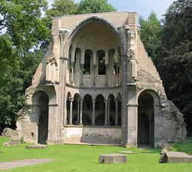

Slide 3
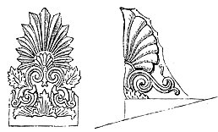

Slide 4
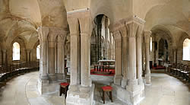

Slide 5
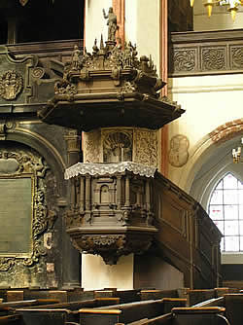

Slide 6
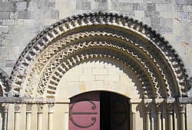

Slide 7
abakus

Slide 8
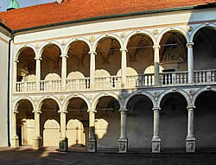

Slide 9
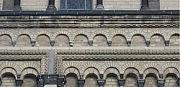

Slide 10
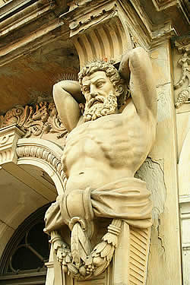

Slide 11
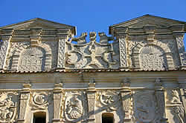

Slide 12
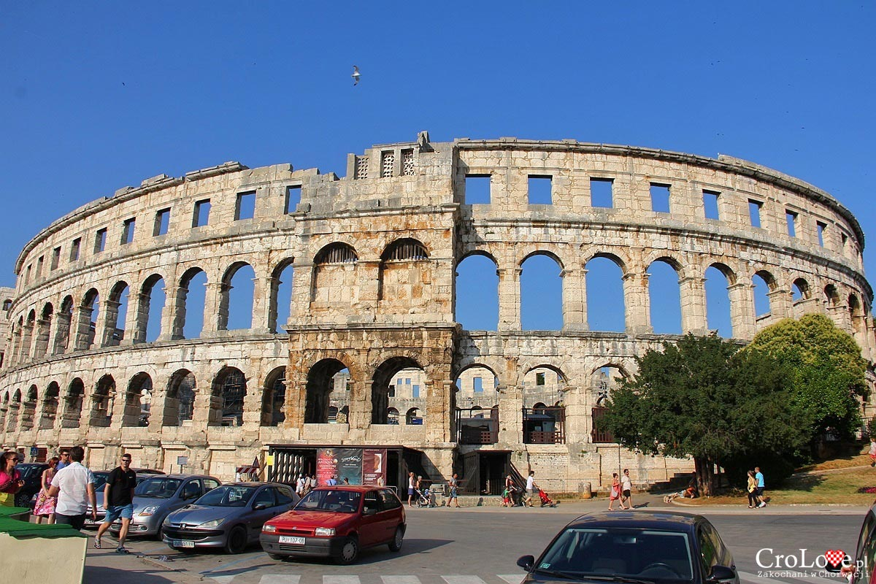

Slide 13
Amor vacui

Slide 14
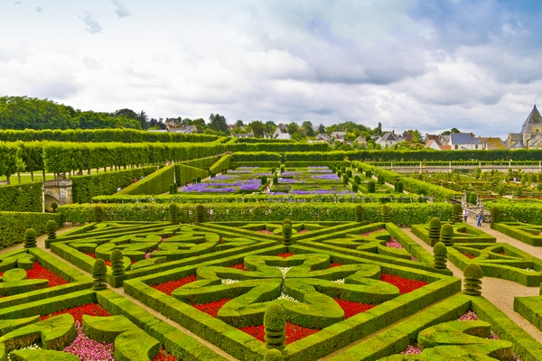
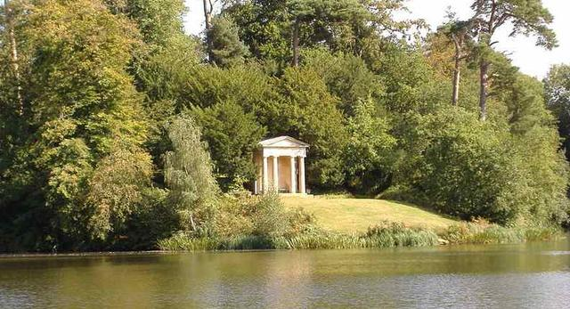

Slide 15
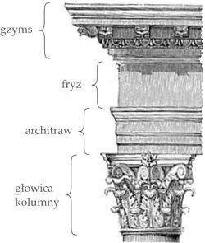

Slide 16
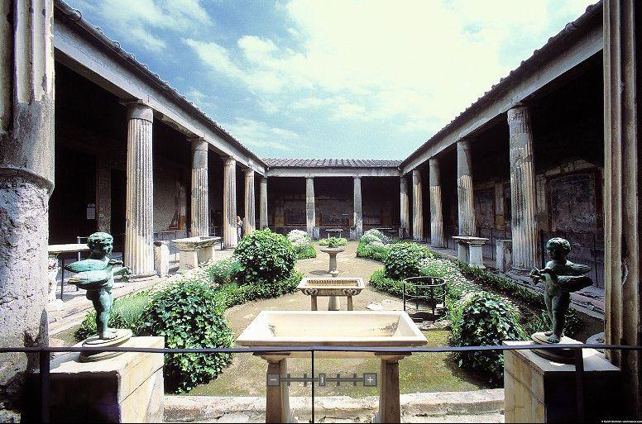
atrium

Slide 17
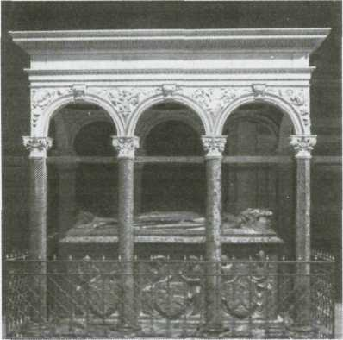
baldachim, grobowiec Władysława Jagiełły w katedrze na Wawelu

Slide 18
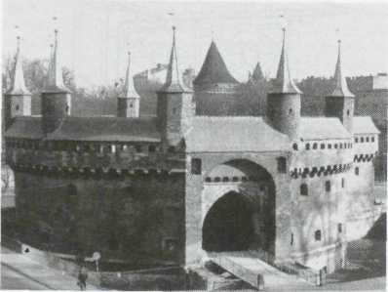

Slide 19
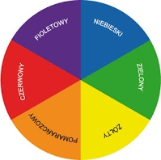

Slide 20
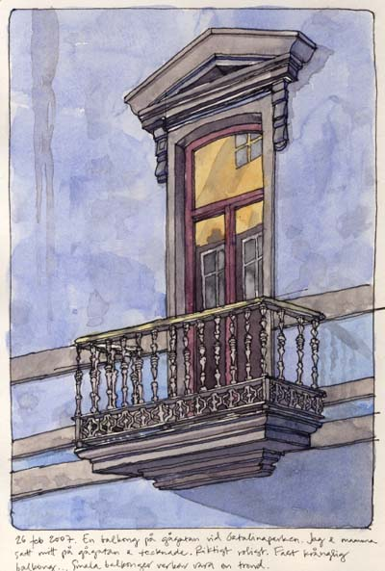

Slide 21
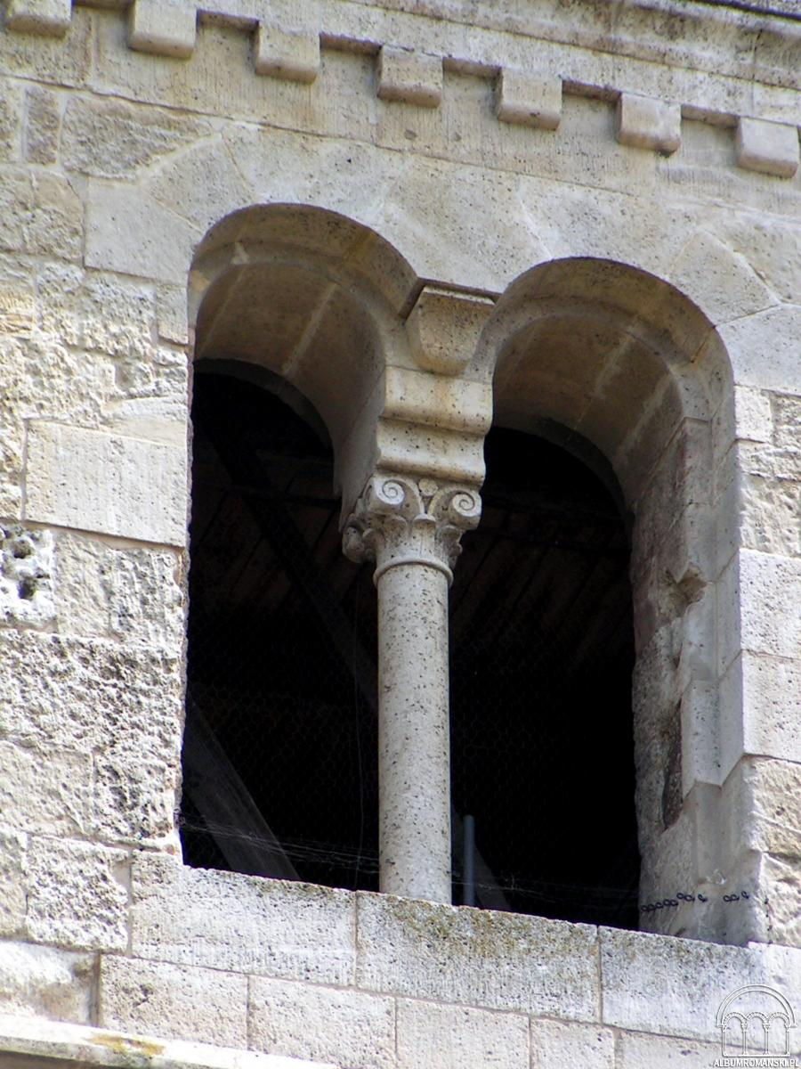

Slide 22
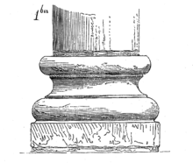

Slide 23
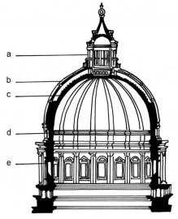

Slide 24
Biblia pauperum

Slide 25
biennale

Slide 26
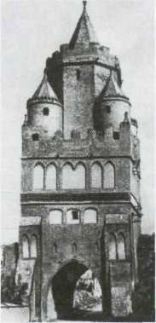
blenda

Slide 27
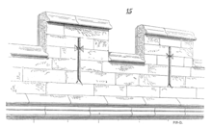

Slide 28
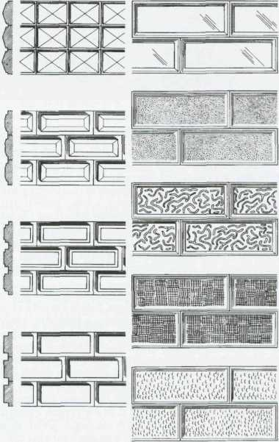
boniowanie

Slide 29
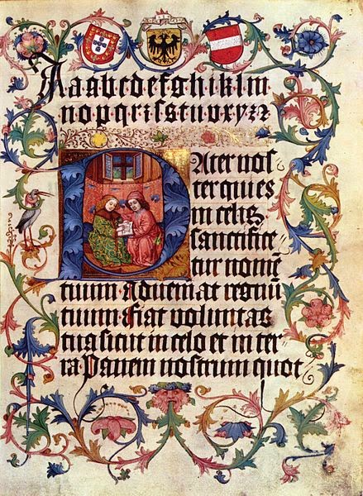
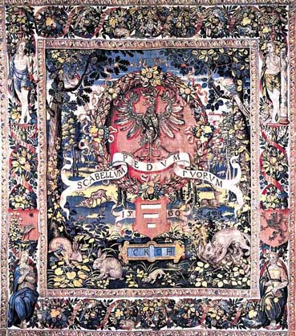

Slide 30
bukranion

Slide 31
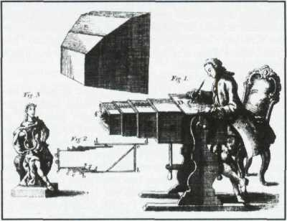
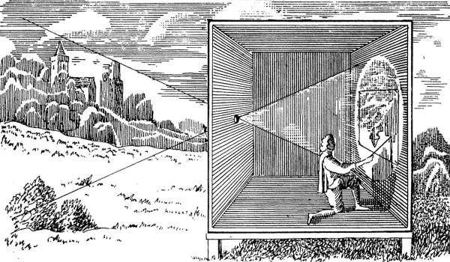

Slide 32
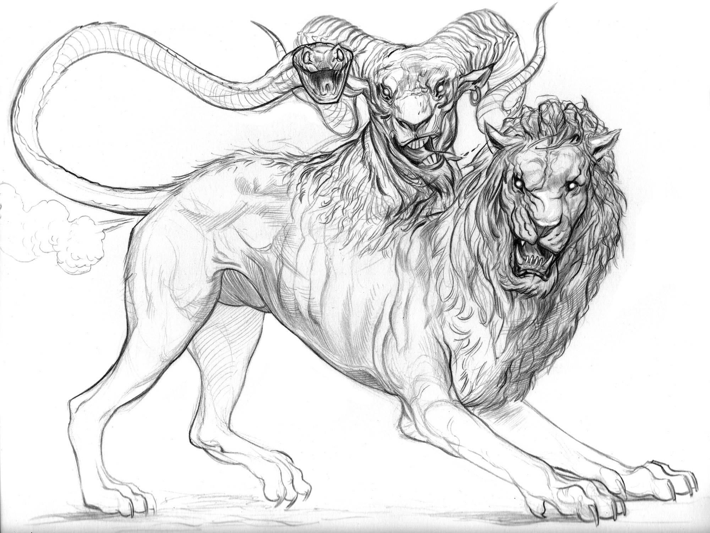
chimera

Slide 33
technika rzeźb., polegająca na stosowaniu złota i kości słoniowej w posągach mon­towanych na drewn. Konstrukcji, zwłaszcza w starożytnej Grecji

Slide 34
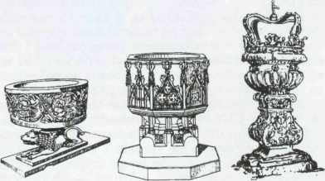
chrzcielnica

Slide 35
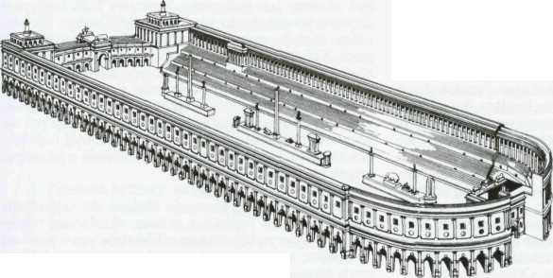

Slide 36
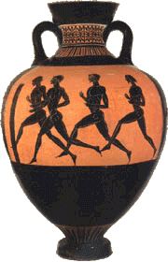

Slide 37
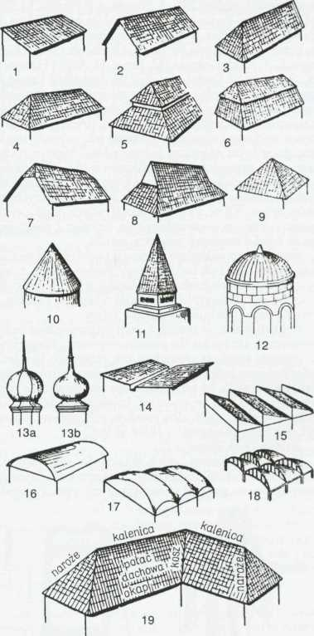

Slide 38
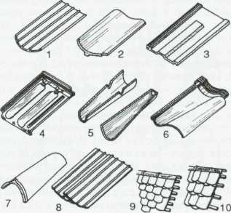

Slide 39
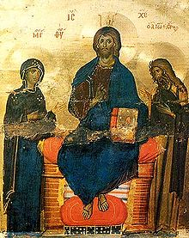
Deesis

Slide 40
sztuka polegająca na odklejaniu, zrywaniu kolejnych warstw

Slide 41
← decollage

Slide 42
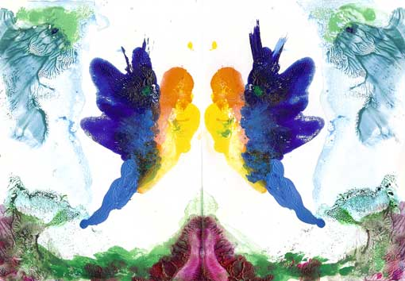

Slide 43
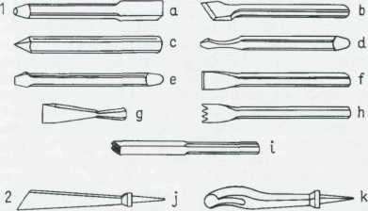
dłuta

Slide 44
tkanina ułożona w dekor. fałdy, stosowana często w wystroju wnętrz

Slide 45
← draperia

Slide 46
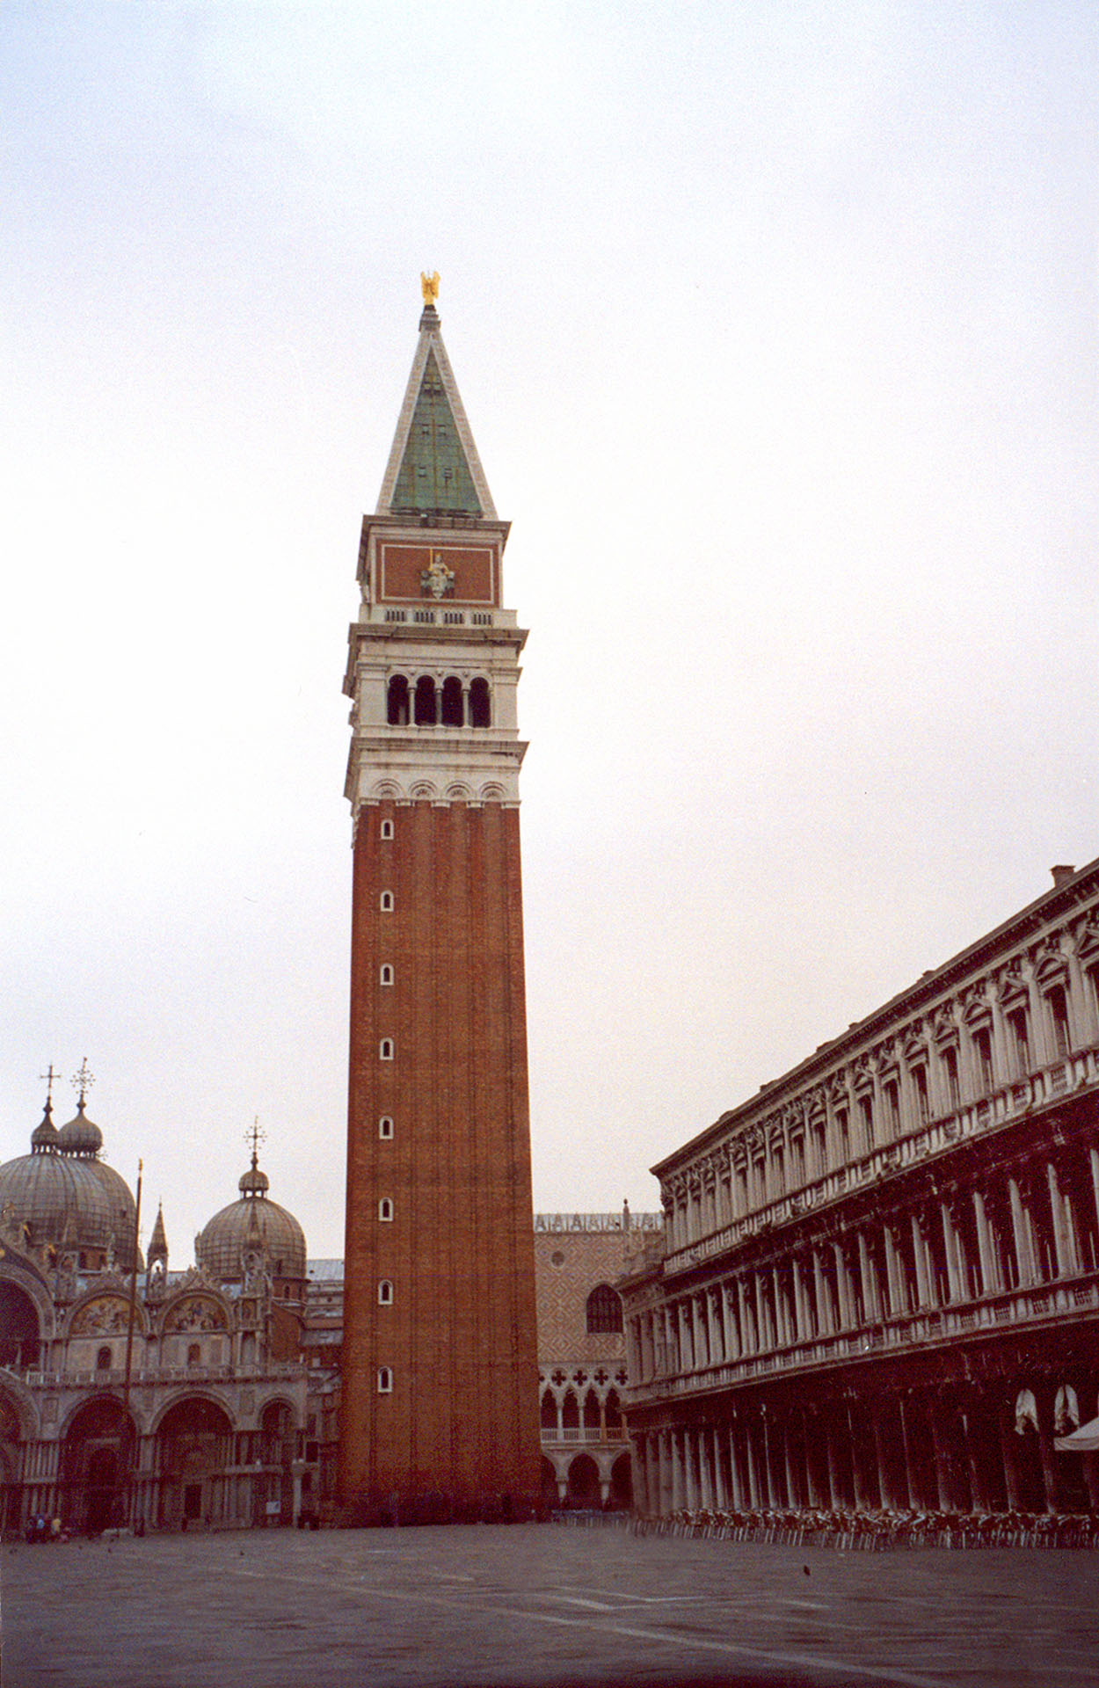
Dzwonnica na pl. Św Marka Wenecja

Slide 47
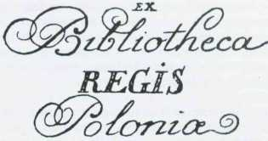
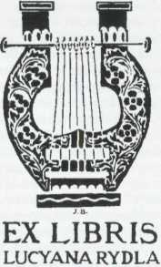
znak własnościowy książki; zwykle kart­ka z wyobrażeniem graf. i nazwiskiem właściciela

Slide 48
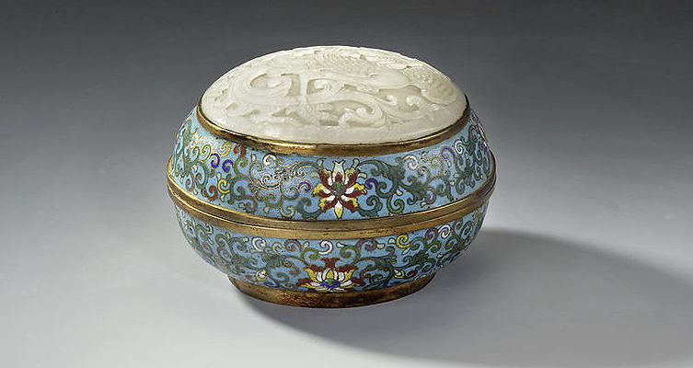
sproszkowane szkło stopione w wysokiej temperaturze, nałożone najczęściej na podłoże metalowe. Technika zdobnicza

Slide 49
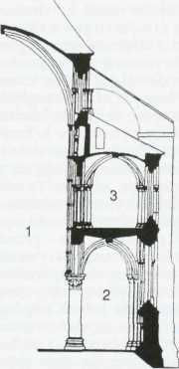

Slide 50
en face

Slide 51
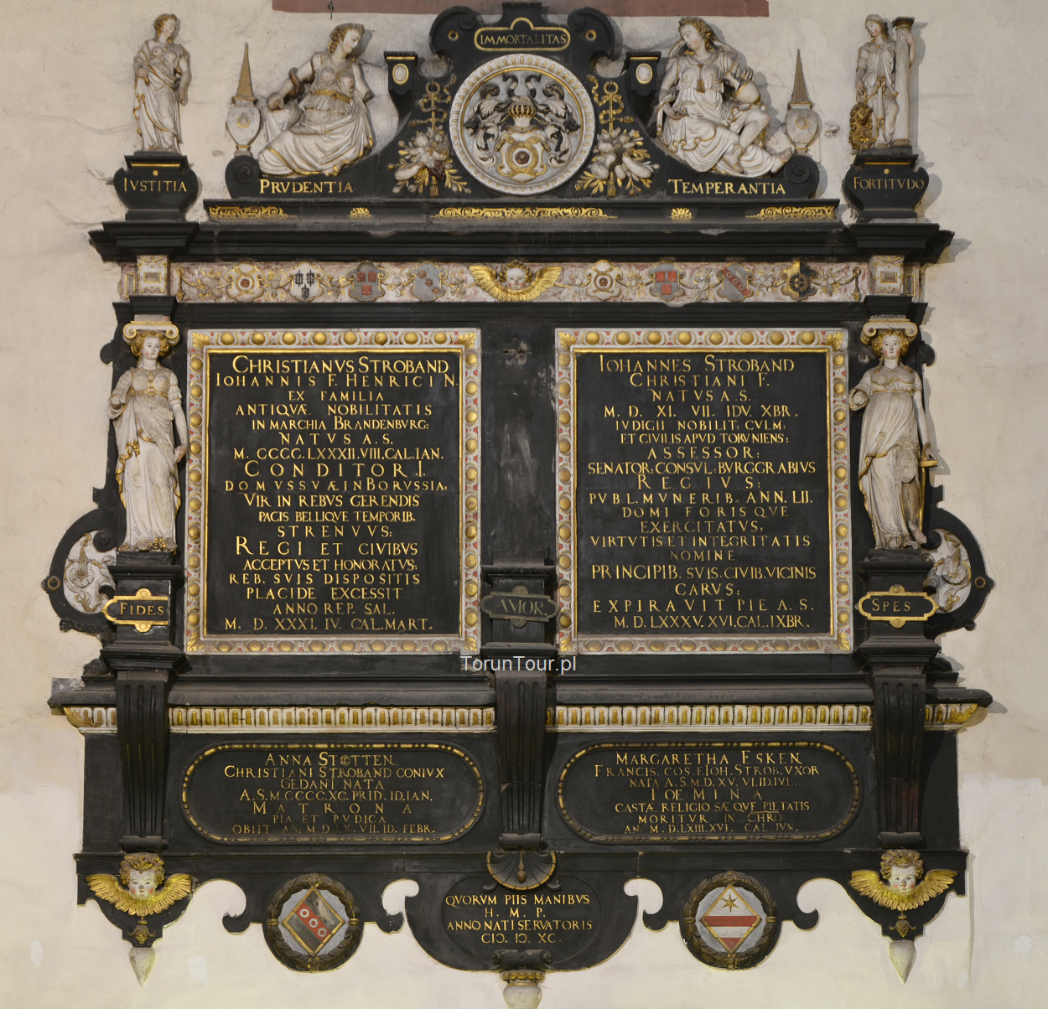

Slide 52
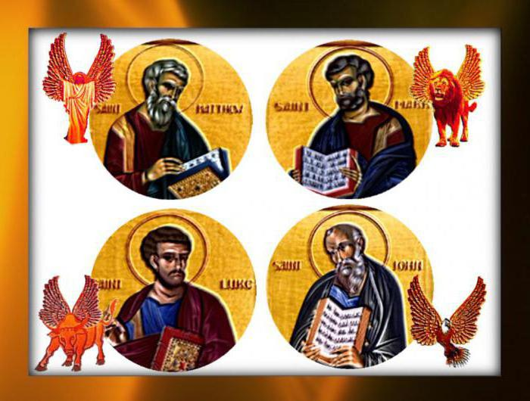

Slide 53
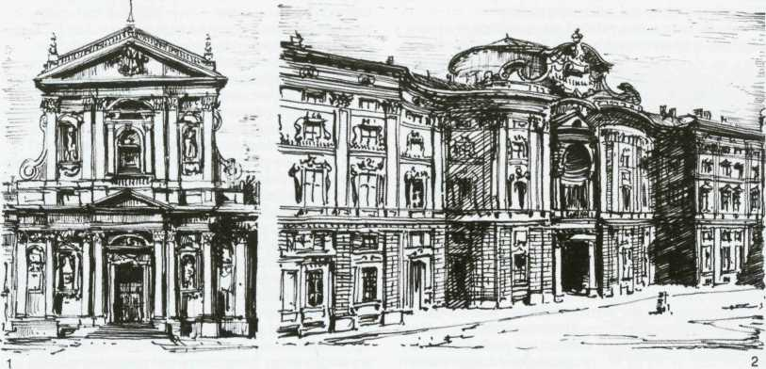
fasada

Slide 54
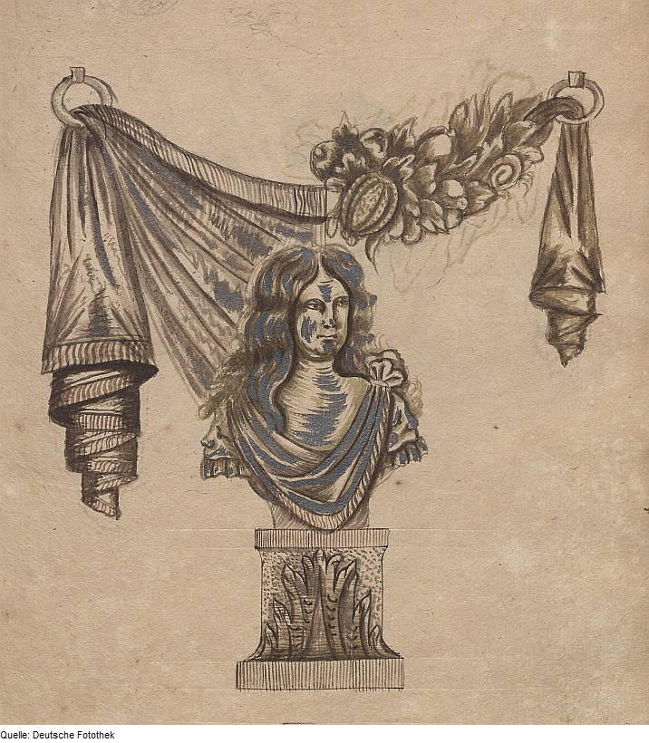
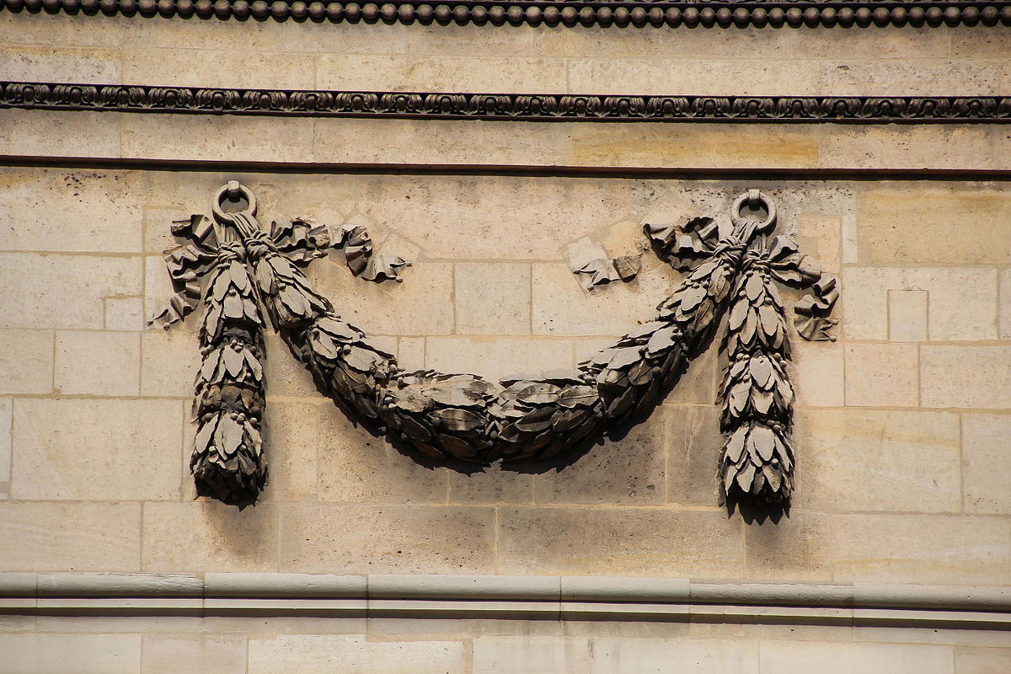
feston

Slide 55
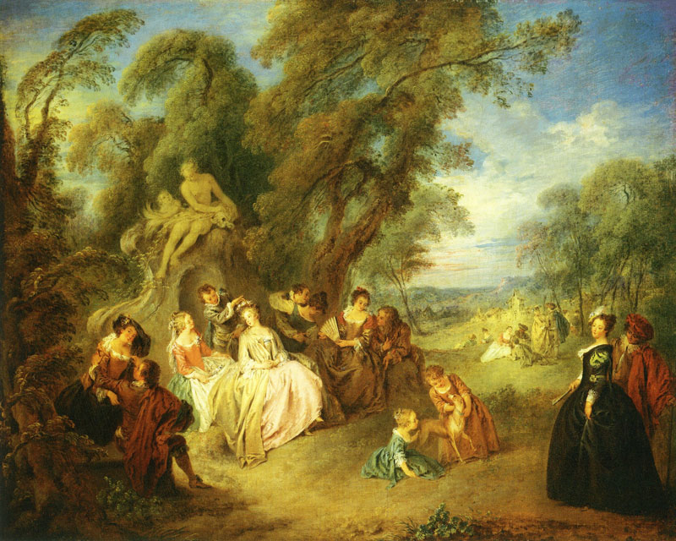
rodzaj dzieł w malarstwie przedstawiających sceny pasterskie, który był popularny w XVIII wieku.
fete champetre

Slide 56
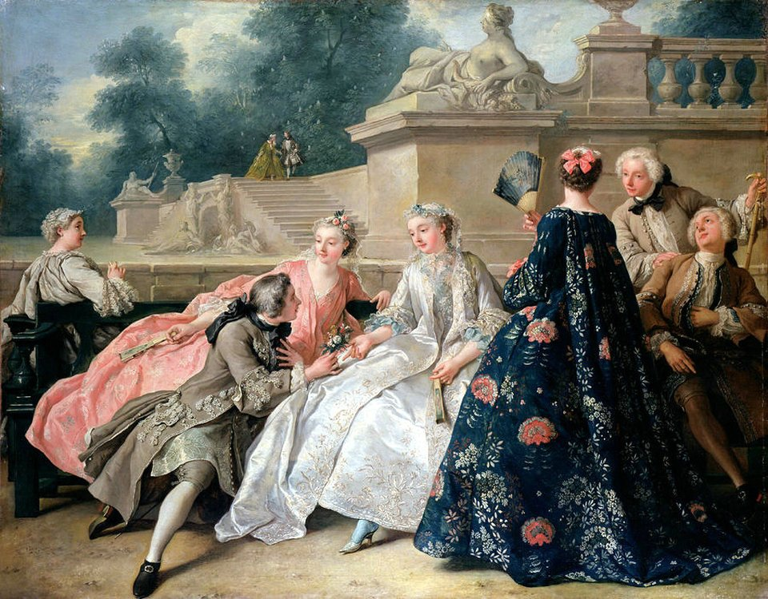
Fete galante – święto wytworne

Slide 57
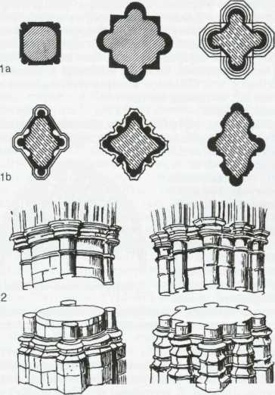

Slide 58
forum

Slide 62
gryf

Slide 63
?
forma artyst. wypowiedzi operująca ciągiem zdarzeń o częściowo zaplanowanej strukturze, otwarta na przypadek i improwizację, dążąca do wciągnięcia w akcję widza i uczynienia z niego współtwórcy wydarzenia.

Slide 68
?
rodzaj kompozycji wielofigur., reliefu albo malowidła, gdzie w całości lub w części przedstawienia, głowy odtworzonych postaci znajdują się na tej samej wysokości.

Slide 69
W starożytnej Grecji
kariatyda

Slide 71
wspornik

Slide 75
motyw dekor. w formie stylizowanej głowy ludzkiej lub na pół zwierzęcej, o zdeformowanych groteskowo rysach i często fantastycznej fryzurze

Slide 82
Metopy i tryglify = fryz

Slide 87
duże pole dekor. obejmujące centr. część sufitu lub podniebienia sklepień stanowiące zamknięcie wnętrza od góry;

Slide 89
pylon

Slide 92
?
sztuka rzeźbienia w drewnie

Slide 94
?
sztukateria, wyprawa, materiał zdobn. nakładany na ściany i elementy arch. wnętrz (rzadziej elewacji); w skład wchodzi wapno, piasek marmurowy, gips, klej i barwniki; kształtuje się motywy figur., ornament., a nawet arch.

Slide 95
?
postacie ludzkie i zwierzęce - zazwyczaj niewielkie - lub skromne sceny rodź. wprowadzane do kompozycji krajobrazowych w celu ich ożywienia lub upiększenia

Slide 99
?
zróżnicowane natężenie tonu barwy lub stopnia względnej jasności barwy w malarstwie i grafice.

Slide 101
?
obraz, rysunek lub rycina, przedstawia­jąca bądź ogólny widok miasta

